Slide 1
Умный городской гид команда Gradient Seekers
Бек Владимир Эдуардович
Игнатьева Анастасия Юрьевна
Мартынов Артем Васильевич
Серов Илья Алексеевич
Смолякова Евгения Владимировна
Яровикова Анастасия Сергеевна

Slide 2
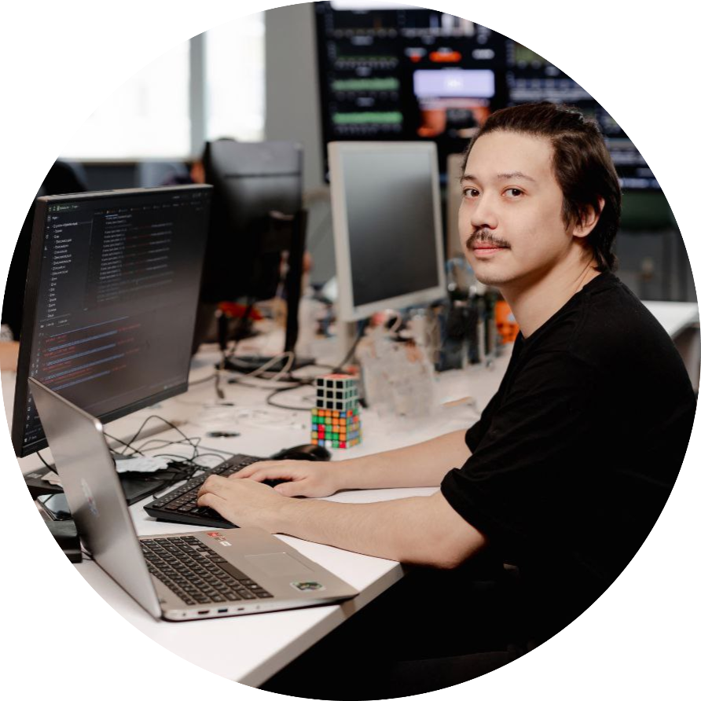

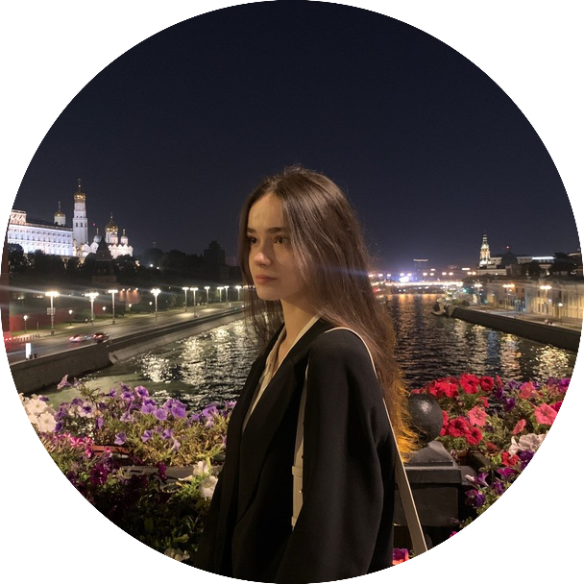
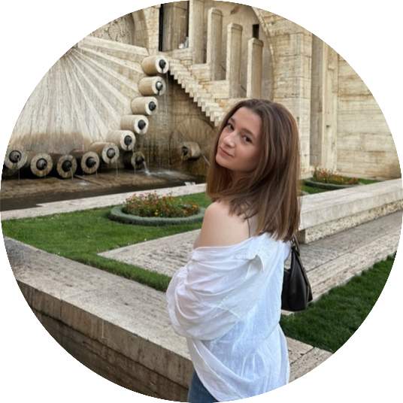
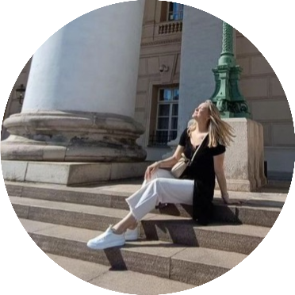

Gradient Seekers
Тема
Умный городской гид
Чат-бот с использованием модели компьютерного зрения, предоставляющий информацию об экспозициях и анализирующий тональность текста комментариев пользователя с помощью NLP-модели для анализа тональности текста
Состав команды
Vladimir Bek
Team Lead, Data Scientist, App dev
Ilya Serov
Data Scientist
Anastasia Yarovikova
Telegram bot dev, Data Scientist
Evgenia Smoliakova
Data Scientist
Anastasia Ignatieva
Data Scientist
Artem Martynov
Data Scientist

Slide 3
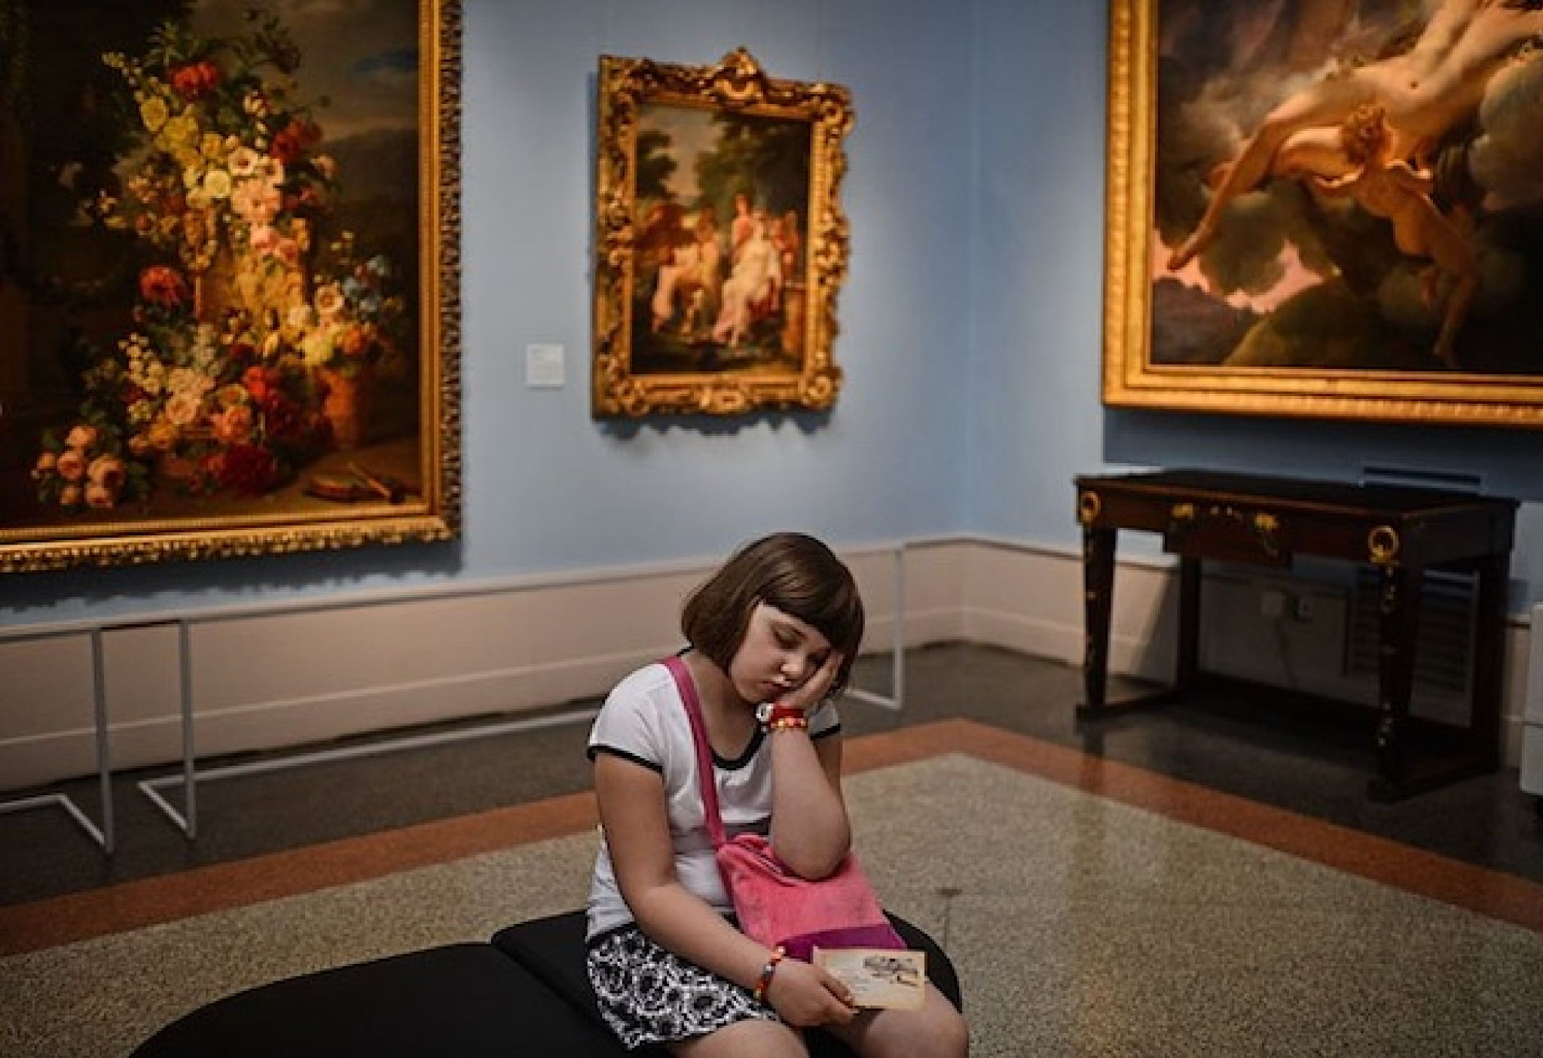
Актуальность и проблема
Актуальность:
большая музейная база
повышение вовлеченности и уровня культуры
Проблема:
отсутствие интереса к посещению музея
сложность в получении информации
отсутствие обратной связи

Slide 4
Цель и задачи проекта
Цель проекта:
Сделать посещение музеев интересным, информативным и комфортным с помощью информационных технологий
Задачи проекта:
Оптимизация процесса получения информации об экспонате посредством распознавания объекта по фото
Сбор обратной связи от пользователей для улучшения клиентского опыта

Slide 5
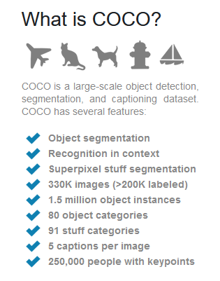
Описание данных
9 крупнейших музеев мира
9 категорий экспонатов (скульптура/живопись итп)
43 экспоната
806 наблюдений
Предобученная на данных COCO v1.0 модель YOLOv8-seg
Основной акцент на решении задачи Instance segmentation
Аннотация визуальных данных произведена в CVAT
Итоговые аннотации выгружались в формате JSON COCO v1.0 и далее конвертировались в YOLO-формат
COCO - Common Objects in COntext

Slide 6


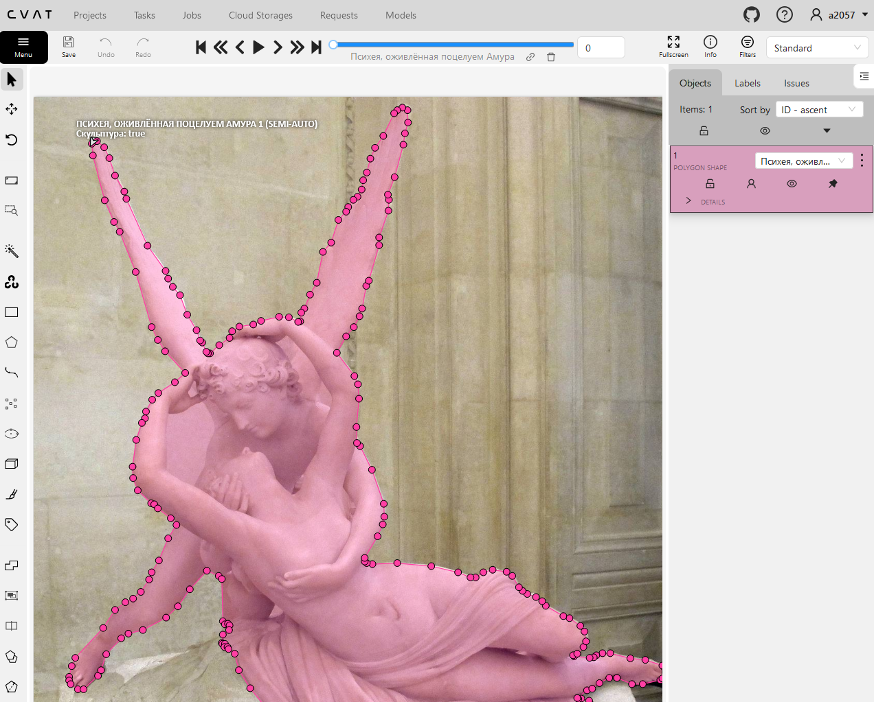
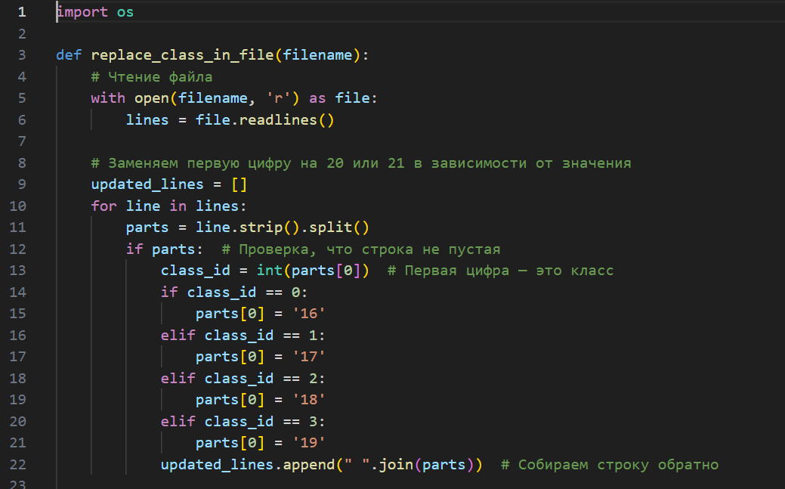
Обработка данных
Выявленные проблемы при обработке:
“волшебная палочка” - платная
не называть классы на русском
из-за того, что аннотация осуществлялась несколькими участниками, исходные JSON-файлы требовали обработки. Написан парсер, меняющий id нотаций:

Slide 7
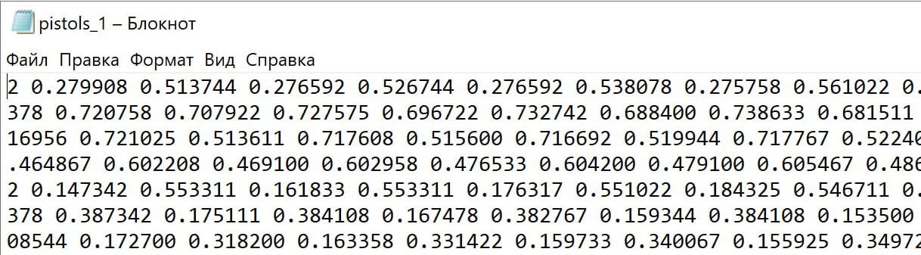
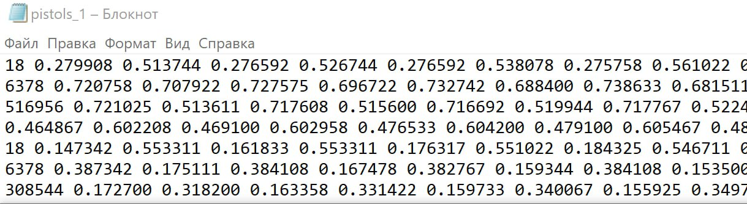
Обработка данных
ДО:
у каждого участника нумерация id начинается с 1, первые n вариантов совпадают
ПОСЛЕ:
нумерация id сквозная через всех участников, сформирована автоматически по кол-ву файлов в папке

Slide 8

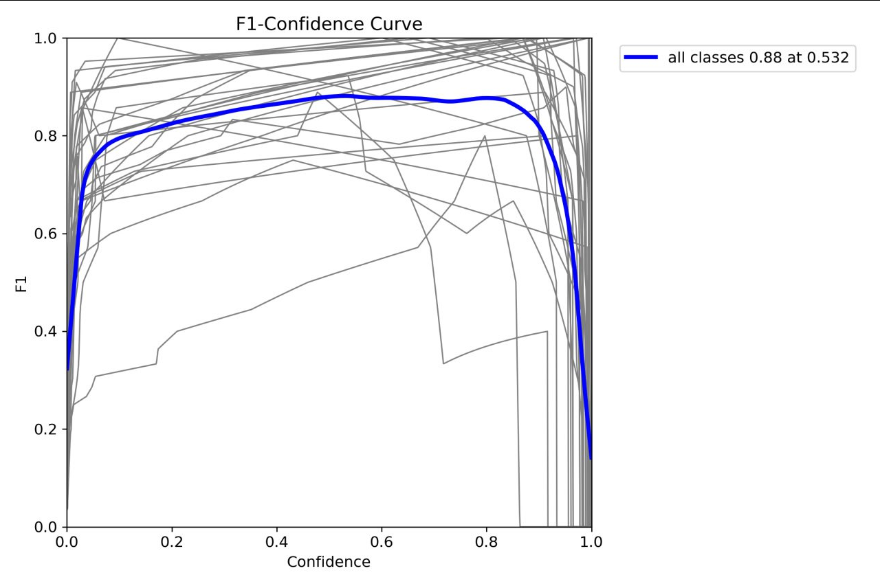
Модель для изображений
Высокий показатель F1-Score обычно указывает на хорошо сбалансированную производительность модели.

Slide 9
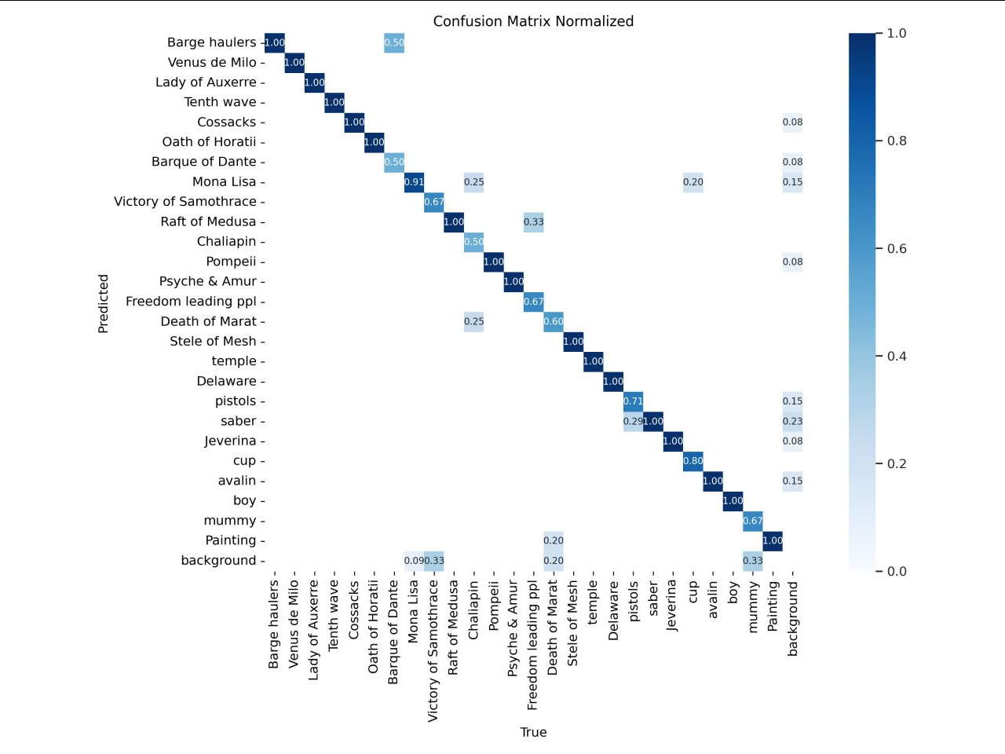
Модель для изображений
Также высокие показатели на главной диагонали матрицы ошибок указывают на хорошую работу модели

Slide 10
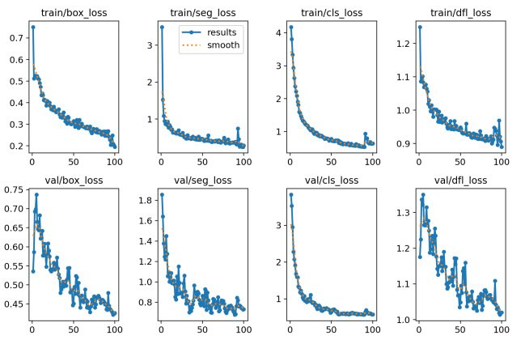
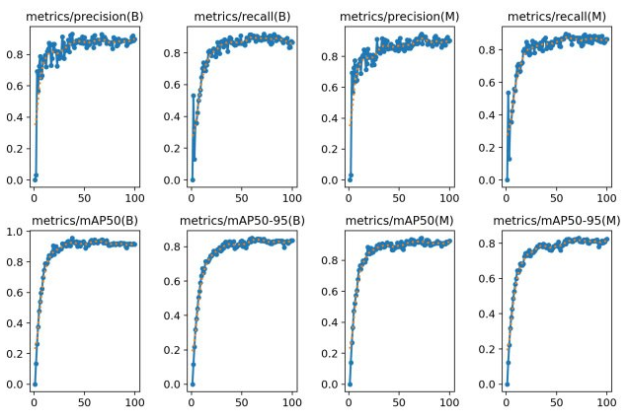
Модель для изображений

Slide 11
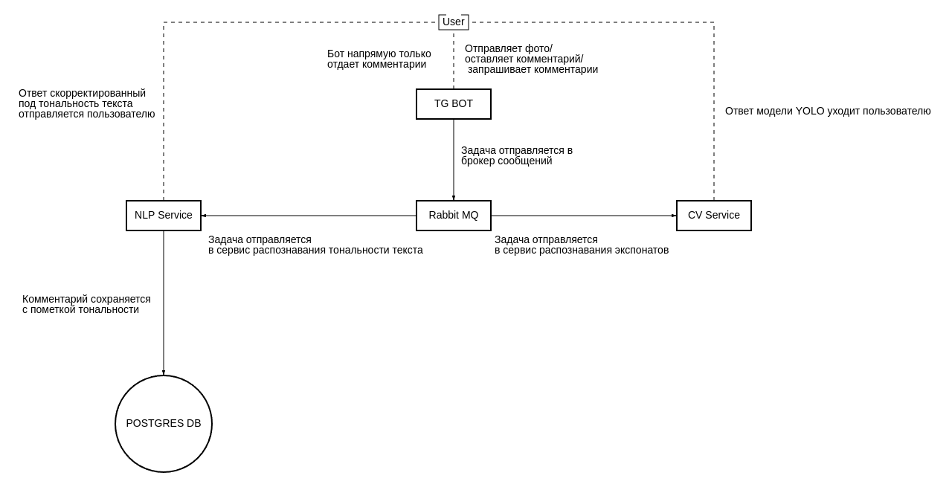






Разработка приложения

Slide 12

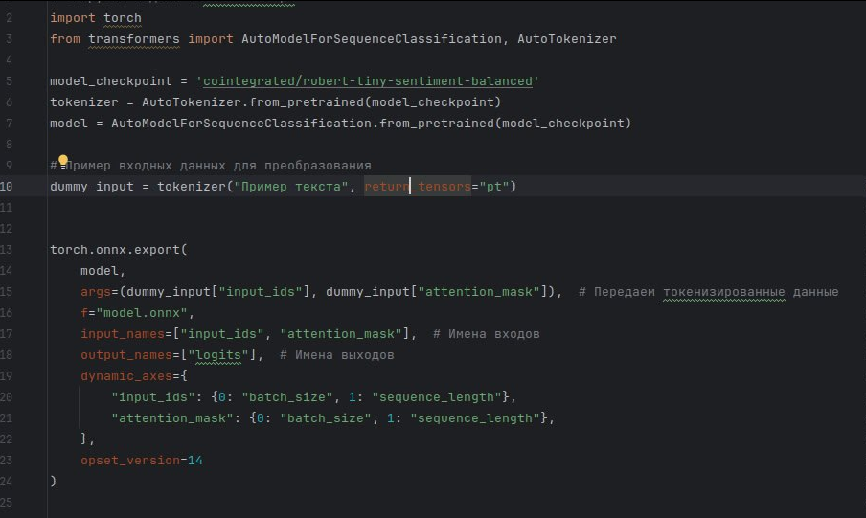
Модель для тональности текста
NLP-модель для анализа тональности текста: cointegrated/rubert-tiny-sentiment-balanced
Восходит к BERT multilingual base model (cased) для русского и английского
Основывается на RuBERT-tiny model (обучена на корпусе текстов Yandex translate, OPUS-100, Tatoeba)
Итоговая модель обучена на нескольких датасетах, собранных для анализа тональности (https://github.com/sismetanin/sentiment-analysis-in-russian)

Slide 13
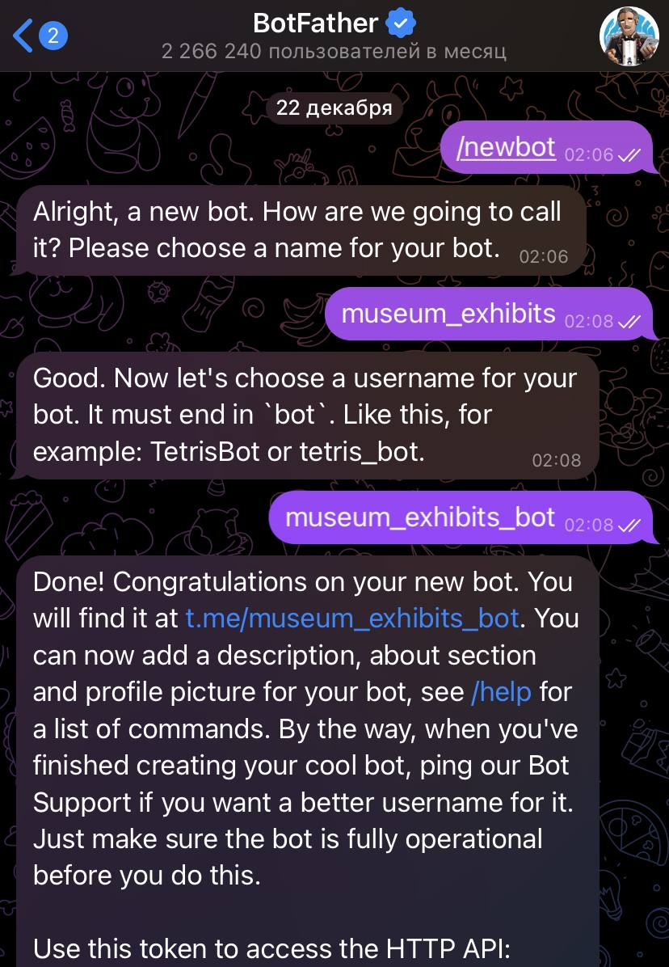
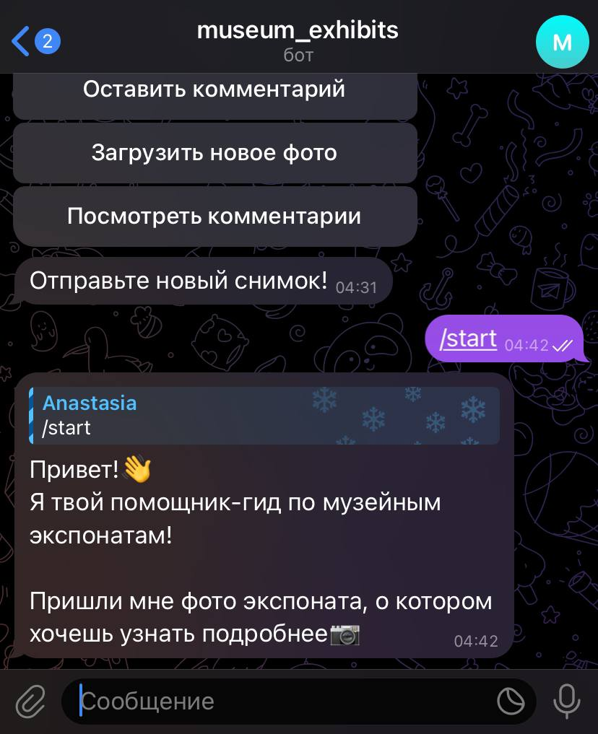
Разработка ТГ-бота
Telegram Bot API
aiogram
postgreSQL
docker

Slide 14
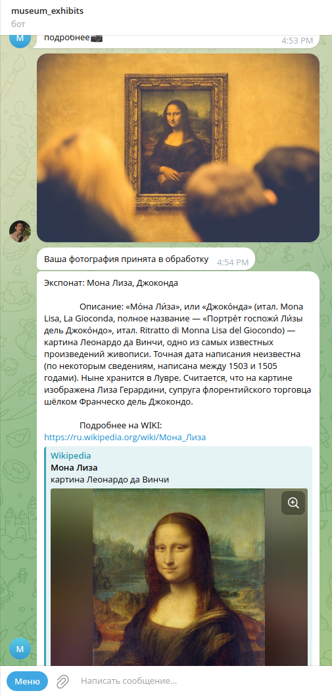
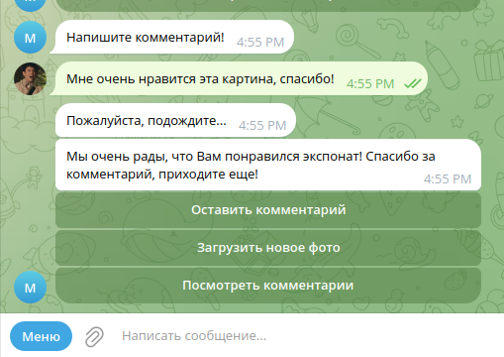
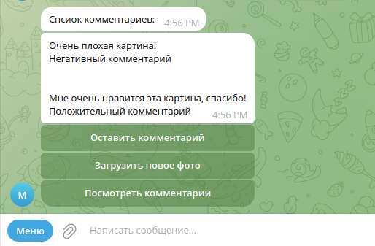
Работа ТГ-бота: @museum_exhibits_bot

Slide 15
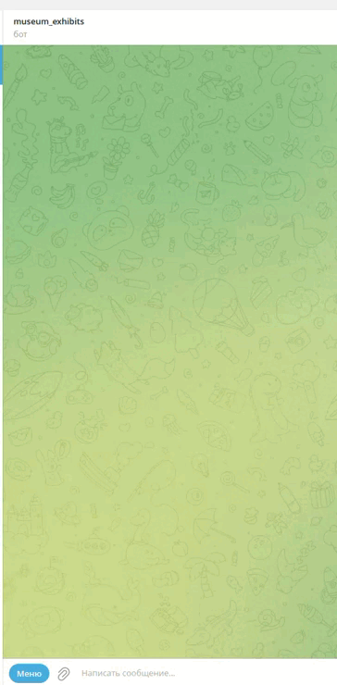
Работа ТГ-бота: @museum_exhibits_bot

Slide 16
Результаты и выводы
Поставленная цель достигнута, задачи проекта выполнены
Разработано приложение в виде чат-бота с использованием предобученной модели машинного обучения, который предоставляет информацию об экспозициях и анализируюет тональность текста комментариев пользователя с помощью предобученной модели для анализа тональности текста
@museum_exhibits_bot

Slide 17

Возможности развития проекта
Пополнение базы экспонатов для увеличения количества распознаваемых достопримечательностей:
больше экспонатов и музеев
памятники и статуи на улице
Расширение функционала бота для удобства туристов:
прогноз погоды
ближайшие музеи и достопримечательности
ближайшие отели
ближайшие рестораны и закусочные

Slide 18


Ссылки
ТГ-бот
GitHub

Slide 19
Спасибо за внимание!

